Slide 1
Поиск по сходству
Лекция 3.

Slide 2
План
Повторение
Задача поиска.
Наивное решение. Трудности
Расчет времени выравнивания со всеми банковскими послдовательностями
Проблема выбора гомологичных белков
BLAST. Оценка находок
BLAST. Быстрый эвристический алгоритм
Отбор последовательностей и зародышей выравнивания для поиска. Хэш таблица.
Разделение на гомологов и не гомологов не решается программой. Программа предоставляет данные для эксперта
Шаг 1. Bit score. Аналогия: ????
Эксперимент с длиной слова
Входные параметры BLAST
Результаты BLAST
Карта локального сходства

Slide 3
1. Повторение
Программа парного выравнивания решает математическую задачу, а не биологическую. Программа строит оптимальное (т.е. с наибольшим весом) выравнивание последовательностей. В том числе, выдает ответ и для последовательностей заведомо не гомологичных белков.
Интерпретировать выравнивание – задача человека. Для этого необходимо привлекать дополнительные данные и знания
Как выбирать между глобальным и локальным парными выравниваниями.
Глобальное применимо если ожидается гомологичность последовательностей по всей длине
Если длины последовательностей сильно различаются то следует занулять штрафыза концевые индели
Локальное применяется если нужно найти участки гомологичности двух последовательностей – домены и др.
Если о последовательностях ничего не известно, то используйте локальное
По величине веса выравнивания невозможно решить гомологичны ли белки или их домены . Важнее процент
Время работы программы парного выравнивания равно C*n*m где n и m – длины последовательностей и C – константа. Разные применяемые варианты алгоритмов отличаются только величиной C

Slide 4
2. Задача поиска
Последовательность белка несет мало информации о нем: заряд, изоэлектрическая точка, молекулярная масса, аминокислотный состав, …
Главный смысл в последовательностях белков – сравнение последовательностей, определение гомологии белков, предсказание функции, реконструкция филогении, …..
Важная задача: поиск гомологов среди всех белков с известной последовательностью
История

Slide 5
Формулировка задачи поиска по сходству Дано: 1) последовательность белка; 2) банк последовательностей, например, Uniprot или часть его, состоящая из всех белков бактерий Требуется: получить список белков (или их доменов), гомологичных данному белку
Идеального решения не существует :( Программы поиска выдают список последовательностей и оценки, помогающие человеку принять решение о гомологичности

Slide 6
3. Наивное решение
Для каждой банковской последовательности строим выравнивание с данной последовательностью
По выравниванию решаем гомологичны ли белки
Если да, то дописываем в список находок
Локальное или глобальное выравнивание?
Две проблемы
1) справится ли компьютер
2) как принять решение о гомологичности

Slide 7
Время работы выравнивания входной последовательности с каждой банковской
Предположения
Uniprot N = 100 млн посл по m = 340 aa в каждой
сегодня 85 млн в TrEMBL и 500 тыс. в SwissProt
средняя длина 340 aa
входная посл n = 1000 aa
в формуле C*n*m константа C = 10
процессор выполняет 30 млн арифметических операций в сек.
Расчет
Число операций N*C*n*m = 10⁸ *10*10³ *340 = 3.4*10¹⁴
Время работы 3.4*10¹⁴ /3*10⁷ сек = 10⁷ сек = 3000 часов
На кластере с 1000 процессорами время поиска 3 часа …..
ЯВНО НЕ УДОВЛЕТВОРИТЕЛЬНО

Slide 8
4. Программа BLAST. Оценка находок
Результатом работы BLAST является список находок
Каждая находка представляет из себя локальное выравнивание входной последовательности и банковской
Выравнивание имеет вес, чем больше вес – тем лучше находка.
Есть много матриц весов; можно менять и штрафы за индели
Надо избавиться от зависимости веса от выбора этих параметров выравнивания.
Для этого вводится нормализованный вес, он же – вес в битах
Формула:
B = Bit-score = (λ * Score – ln K) / ln 2
Нормализованный вес для выравниваний без гэпов не зависит от матрицы весов и штрафов
В теории вес в битах B = 30 значит, что надо построить 2³⁰ выравниваний со случайными последовательностями чтобы получить ОДНО с таким же или лучшим весом.

Slide 9
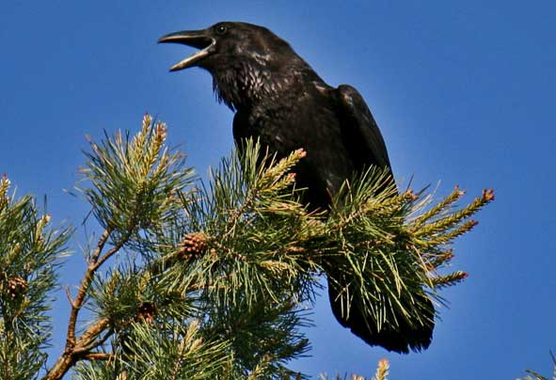
Начнем со счета ворон.
Студент X идя в МГУ считает ворон - такое хобби :(
По науке это называется так:
Поход в МГУ – элементарное случайное событие :). Обозначим его через S
Число ворон C(S) – случайная величина (С от craw)
За месяц X 20 раз посетил МГУ и записал значения случайной величины: С₁ , С₂ , … , С₂₀
В среднем X встречает E(число ворон в день) = (С₁ + С₂ + … + С₂₀)/20; допустим, получилось E = 7.3 ворон
По науке E называется математическим ожиданием случайной величины
В один из дней следующего месяца X увидел 127 ворон и решил, что такое редко наблюдаемое событие нуждается в объяснении

Slide 10
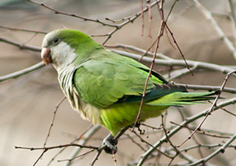
Продолжим с попугаями.
За год наблюдений - 200 походов в МГУ - студент X видел попугая только один раз, летом. Наверное, попугай сбежал из клетки. Значит, математическое ожидание E(число попугаев в день) = (0+0+…+1+0+0…+0) /200 = 0.005
Приехав в Нидерланды на летнюю практику, X в первый же день увидел на улице пять попугаев. Он начал искать объяснение такого редкого события: ожидалось 0.005 попугаев в день, а обнаружилось целых 5 – в 1000 раз больше! На следующий день история повторилась – 12 попугаев!!!
Надо искать причину наблюдения таких невероятных событий. И X нашел объяснение ….

Slide 11
BLAST
Для каждой находки BLAST вычисляет т.н. E-value
E-value это математическое ожидание числа находок с таким же или большим весом выравнивания в банке “случайных” последовательностей того же размера как Uniprot (или как часть Uniprot, в которой велся поиск).
Пусть E-value находки равно 0.005
Как и для попугаев, это значит, что нужно 200 наблюдений, чтобы случайно встретить одно такое же или лучшее выравнивание.
Карлин и Альтшуль (KARLIN AND ALTSCHUL, Methods for assessing the statistical significance of molecular sequence features by using general scoring schemes, Proc. Natl. Acad. Sci. USA Vol. 87, pp. 2264-2268, 1990) решили математическую задачу, позволяющую рассчитать E-value, не проводя эксперименты с поиском в случайном банке.
Формула: E-value = L_{query} * L_{bank} *2 ^{– Bit-score}

Slide 12
BLAST
Пусть E-value = 0.005 для выравнивания входной последовательности с находкой в банке.
Поиск в случайном банке можно реализовать так
Перемешаем случайно буквы по всех последовательностях Uniprot
Выполним поиск входной последовательности с перемешанным Uniprot и запишем число находок с таким же или большим весом. Это как один день наблюдений за попугаями
Повторим те же действия 200 раз. При каждом перемешивании мы получаем новый случайных банк – так устроены программы случайного перемешивания
Как и для попугаев, это значит, что нужно 200 наблюдений, чтобы случайно встретить одно такое же или лучшее выравнивание.

Slide 13
5. BLAST. Быстрый эвристический алгоритм
BLAST сначала отбирает те последовательности и места (номер остатка) в них, с которых имеет смысл начать строить выравнивание The central idea of the BLAST algorithm is that a statistically significant alignment is likely to contain a high-scoring pair of aligned words.
Для этого индексируются все слова небольшой длины (W = 6 по умолчанию) во всех последовательностях Uniprot!

Slide 14
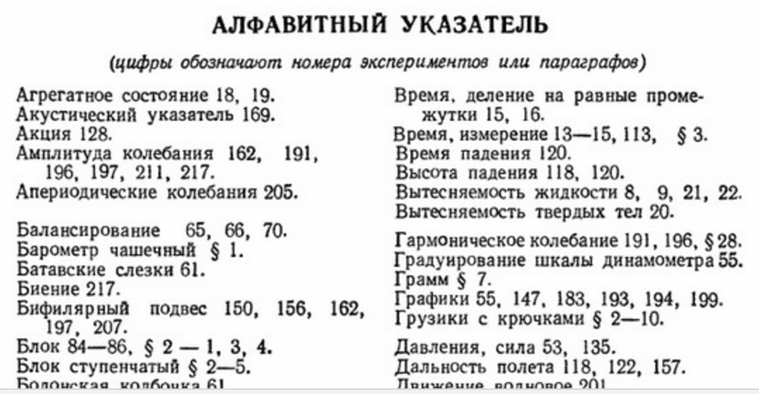
Индекс – то же, что алфавитный указатель страниц

Slide 15
Программа создает таблицу
Слово
AMNNRA
……………
FALTGG
Где встречается
PPP_ECOLI 51, 237; QQQ_HUMAN 976; SSS_DROME 17, 111; ……
…………
…………

Slide 16
Составим список слов длины W из входной последовательности
Входная последовательность (query): QLGVKAGW
Пусть длина слова W = 3
два слова считаются похожими, если вес выравнивания слов больше или равен T = 13
Шаг 1: запомним все слова длины W во входной последовательности: QLG LGV GVK VKA KAG AGW
Шаг 2: Расширим список, добавив похожие слова: GAK GTK GGK GLK аналогично для других слов
GVK 18
GAK 16
GIK 16
GGK 14
GLK 13
GNK 12
GRK 11
GEK 11
GDK 11
Для каждого слова указан вес выравнивания с GVK

Slide 17
Отбор банковских последовательностей для выравнивания
Шаг 3: По хэш таблице составляем список всех находок слов входной последовательности в Uniprot. Сортировка – по AC и номеру позиции
Для отбора последовательности необходимы ДВА слова на расстоянии ≤ A ( A = 20) причем на ОДНОЙ ДИАГОНАЛИ (след. слайд)
Входное слово | Посладовательность (AC) | Номер остатка | Берем ли для выравнивания
GVK | QSTFU24 | 127 | Нет, если только одно совпадение
GVK | ASTRLR1 | 11 | Нет, так как расстояние между словами во входной последовательности не равно расстоянию в банковской последовательности
AGW | ASTRLR1 | 42
GLK | Q42FU2 | 543 | Нет, если только одно совпадение
……..
QLG | STUF2A4 | 237 | Берем, так как расстояние между словами во входной последавательности равно расстоянию в банковской последовательности
AGW | STUF2A4 | 242
GLK | QSTFU24 | 32

Slide 18
Отбор последовательности: две слова на одной диагонали на расстоянии меньше A (зеленые)
Database sequence
Query
A
Ungapped extension if:
2 "Hits" are on the same diagonal but at a distance less than A
Database sequence
Query
A
Extension using dynamic programming
limited to a restricted region
limited through a score drop-off threshold

Slide 19
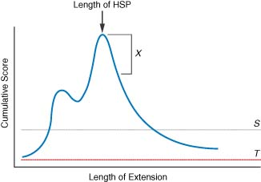
Выравнивание начинается с найденных слов в две стороны
Выравнивание начинается с найденных слов в две стороны
Сначала продолжается без гэпов.
Критерий остановки см. на рис.
Затем полученные выравнивания объединяются с гэпами
X= significance decay
S= min. score to return a BLAST hit
T= neighborhood score threshold

Slide 20
6. Роль длины слова. Мой эксперимент
Вход: последовательность из 466 остатков
NCBI BLAST (https://blast.ncbi.nlm.nih.gov/)
Область поиска:
Swissprot, белки из бактерии
Параметры, кроме wordsize, по умолчанию. В частности, порог E-value = 10
W = 6
Найдено 16 последовательностей, в них 18 находок
8 находок с E < 0.001
Время работы сервиса NCBI – менее одной минуты
W = 2
Найдено 69 последовательностей, в них 75 находок
12 находок с E < 0.001
Время работы сервиса NCBI – около 35 мин

Slide 21
Графическая выдача BLAST
Query – входная последовательность – изображена толстой линией сверху. Положение находок соответствует их координатам во входной последовательности.
Цвет – нормализованному весу (bit score)
18 находок в 16 последовательностях. Пересчитайте!

Slide 22
7. Входные параметры BLAST

Slide 23
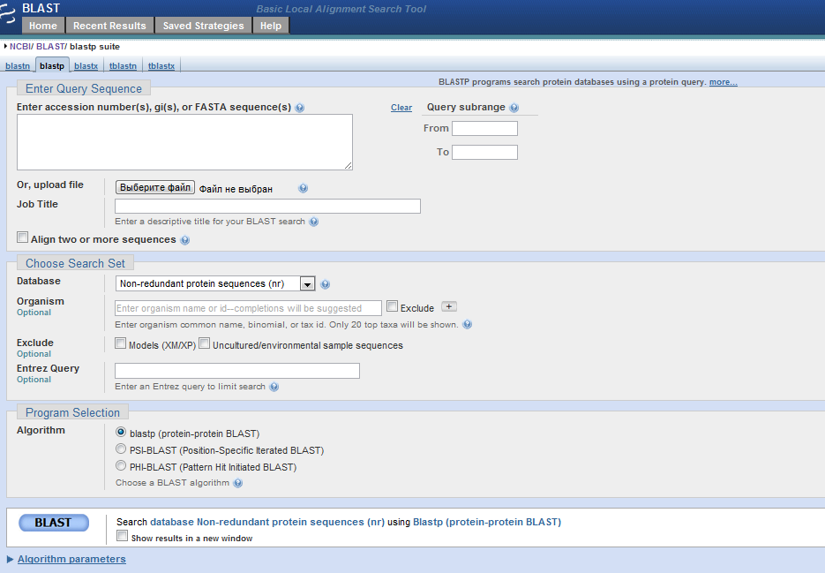
http://blast.ncbi.nlm.nih.gov/ → protein blast
вводим последовательность
база данных
организм (если надо ограничить)
дополнительные параметры

Slide 24
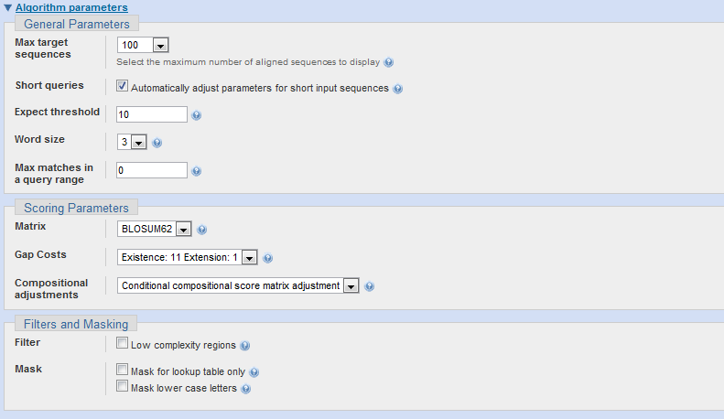
Параметры сервиса
максимальный размер выдачи
порог на E-value
параметры выравнивания
борьба с «участками малой сложности»

Slide 25
Участок малой сложности
Определяется как участок с смещенным составом (biased composition)
• Гомополимерные участки
• Короткие повторы
• Перепредставленность отдельных остатков
Может мешать анализу последовательностей
BLAST опирается на равномерное распределение частот аминокислотных остатков
Обычно ведет к ложным предсказаниям (false positives)
Лучше использовать «Compositional adjustments» (по умолчанию включен)

Slide 26
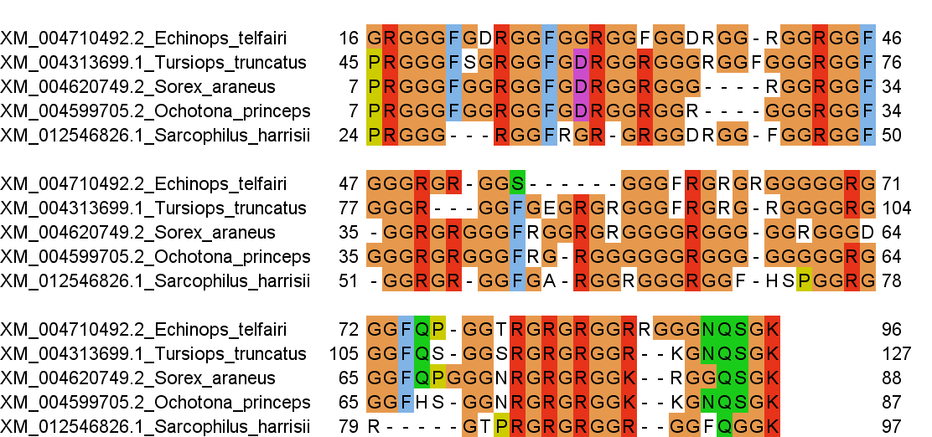
Пример участка малой сложности: GAR (глицин-аргинин богатый) домен

Slide 27
8. Что выдает BLAST?
Набор последовательностей, сходных с входной последовательностью
Для каждой находки приведены:
E-value (“Expect”), Bit Score и Score
Процент идентичности, сходства (Positives) и пробелов (Gaps) в выравнивании
Локальное выравнивание
Информация о найденной последовательности

Slide 28
Длина найденного белка
Length=129 Number of matches=1
Score = 78.6 bits (192), Expect = 9e-15, Method: Compositional matrix adjust.
Identities = 34/73 (47%), Positives = 50/73 (68%), Gaps = 0/73 (0%)
Query 17 YRLEEVQKHNNSQSTWIIVHHRIYDITKFLDEHPGGEEVLREQAGGDATENFEDVGHSTD 76
Y EEV +H W+I++ ++Y+I+ ++DEHPGGEEV+ + AG DATE F+D+GHS +
Sbjct 11 YTHEEVAQHTTHDDLWVILNGKVYNISNYIDEHPGGEEVILDCAGTDATEAFDDIGHSDE 70
Query 77 ARALSETFIIGEL 89
A + E IG L
Sbjct 71 AHEILEKLYIGNL 83
Вес в битах
Вес
E-value
Число сходных “букв”
Число символов гэпа
Число совпадений
Длина выравнивания

Slide 29
9. Карта локального сходства
Database sequence
Query

Slide 30
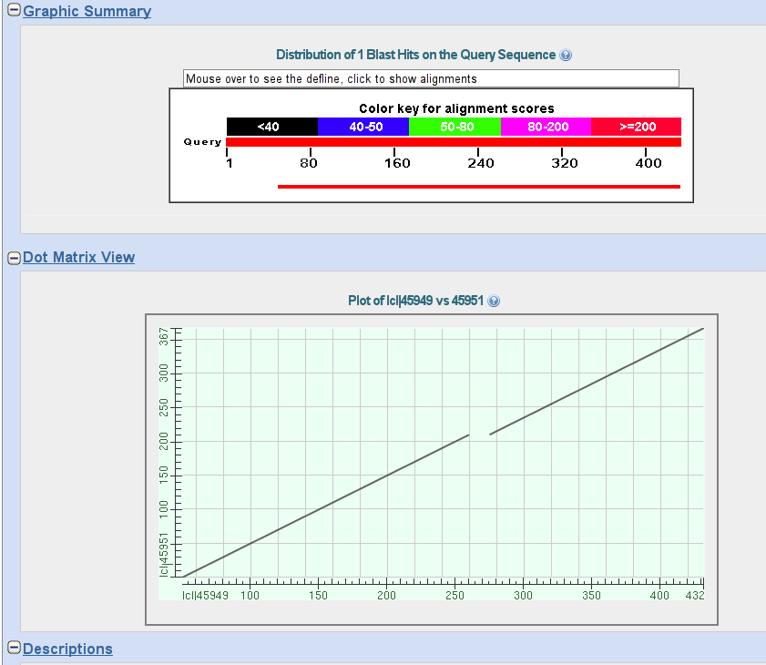
Dot Matrix View из BLAST two or more sequences

Slide 32
Take home messages
BLAST – эвристический алгоритм. Это значит, что он не гарантирует, что все лучшие находки найдены; что выравнивание входной последовательности с находкой - оптимальное локальное выравнивание
E-value оценивает достоверность находки. Интерпретация – дело человека. Может быть, что находка с E-value = 5 гомолог; находка с E-value = 1E-10 не гомолог
BLAST – отличный пример активно поддерживаемой группой компетентных специалистов и совершенствующейся программы
Карта локального сходства позволяет находить крупные перестройки последовательностей

Slide 33
E-value – ожидаемое количество случайных находок с таким же и лучшим Score (в той же базе данных, с теми же параметрами):
E-value=Kmn·e^{-λS}
S – Score (вес) m – длина исходной последовательности
n – размер базы данных (суммарная длина всех последовательностей)
K и λ - параметры
Bit score (вес в битах)
Выражение E-value через биты
Чем меньше E-value, тем больше значимость находки.

